Slide 1

DECKORA · INTRODUCTION
말로 만드는
프레젠테이션
한국어 우선 AI 프레젠테이션, 데코라
영삼넷
youngsam.net
제품 소개서
2026. 11
Notes:
안녕하십니까. 오늘은 영삼넷이 만든 한국어 우선 AI 프레젠테이션 프로그램, 데코라를 소개하겠습니다. 핵심은 한 문장입니다. '말로 만드는 프레젠테이션'.

Slide 2
CONTENTS
목차
01
데코라란
숫자로 보는 프로그램의 핵심
데코라가 무엇이고,
어떻게 일하는 방식을
바꾸는지 소개합니다.
02
AI 연결 방식
구독 로그인 · API 키 · 로컬 모델
03
작업 흐름
주제 한 줄에서 완성된 발표까지
04
한국어 조판
한글이 가장 아름답게 보이도록
05
호환과 편의
PPTX · 다크 모드 · 자동 업데이트
데코라 · 영삼넷
02
Notes:
소개는 다섯 부분으로 구성했습니다. 데코라가 어떤 프로그램인지, AI를 연결하는 세 가지 방법, 실제 작업 흐름, 한국어 조판, 그리고 업무 환경과의 호환성 순서입니다.

Slide 3
01 · 데코라란
한국어 사용자를 위해 처음부터 다시 다듬은 프레젠테이션 도구
한국어 화면
AI 연결 방식
AI 도우미 작업
100%
3가지
7가지
메뉴·대화상자·안내문 전체를
한국 오피스 용어로 번역
구독 로그인, API 키,
내 PC의 로컬 모델
주제로 만들기부터 요약·번역,
맞춤법 교정·디자인 제안까지
Ctrl + J
AI 도우미 — 주제로 만들기 · 다듬기 · 요약 · 번역 · 맞춤법 교정 · 발표자 노트 · 디자인 제안
데코라 · 영삼넷
03
Notes:
데코라를 숫자로 요약하면 이렇습니다. 화면의 모든 메뉴와 안내문을 한국어로 옮겼고, AI는 세 가지 방식으로 연결할 수 있으며, Ctrl+J로 여는 AI 도우미는 주제로 만들기, 다듬기, 요약, 번역, 맞춤법 교정, 발표자 노트, 디자인 제안의 일곱 가지 작업을 지원합니다.

Slide 4
01 · 데코라란
차트와 표도 슬라이드 안에서 바로 그리고 고칩니다
AI에게 이렇게 말하면
“분기별 매출을
막대 차트로 그려 줘”
자동으로 정리되는 것
테마 색상과 글꼴 적용
데이터 레이블·축 정돈
편집 가능한 원본 차트로 저장
※ 기능 설명을 위한 예시 데이터
데코라 · 영삼넷
04
Notes:
차트와 표도 슬라이드 안에서 바로 만들고 편집합니다. 데이터를 말로 불러 주면 AI가 차트를 그리고, 색은 테마를 따라 자동으로 정돈됩니다. 화면의 수치는 기능을 보여 드리기 위한 예시 데이터입니다.

Slide 5
02 · AI 연결 방식
쓰던 AI 그대로, 세 가지 방법 중 편한 쪽으로 연결합니다
연결 방식 | 지원 AI | 추가 비용 | 인터넷 | 이런 분께
구독 로그인 | Claude · Gemini · ChatGPT 공식 CLI 로그인 | 없음(기존 구독) | 필요 | 이미 AI를 구독 중인 분
API 키 | Claude · Gemini · ChatGPT | 사용량만큼 | 필요 | 팀·업무용 정산이 필요한 분
로컬 모델 | Ollama · LM Studio | 없음 | 불필요 | 보안이 중요한 문서 작업
연결 우선순위: 구독 로그인 → API 키 → 로컬 모델 (설정에서 변경 가능)
데코라 · 영삼넷
05
Notes:
AI는 세 가지 방법으로 연결합니다. 이미 Claude, Gemini, ChatGPT를 구독 중이라면 공식 CLI로 로그인만 하면 됩니다. API 키를 넣을 수도 있고, 인터넷 없이 Ollama나 LM Studio 같은 로컬 모델을 쓸 수도 있습니다. 연결 우선순위는 설정에서 고정할 수 있습니다.

Slide 6
03 · 작업 흐름
주제 한 줄에서 완성된 발표까지, 네 단계
STEP 1
STEP 2
STEP 3
STEP 4
1
2
3
4
말하기
초안 생성
다듬기
공유
Ctrl+J로 도우미를 열고
주제와 분량을 입력
AI가 개요·슬라이드·
발표자 노트를 작성
익숙한 편집 화면에서
말로 또는 직접 수정
PPTX·PDF로 저장하고
바로 발표
말로 다듬기
“3번 슬라이드를 표로 바꿔 줘” · “전체 글꼴을 나눔명조로” · “노트를 더 짧게”
데코라 · 영삼넷
06
Notes:
작업 흐름은 네 단계입니다. Ctrl+J로 AI 도우미를 열어 주제를 말하면, AI가 개요와 슬라이드 초안을 만듭니다. 이후에는 익숙한 편집 화면에서 다듬고, PPTX나 PDF로 저장해 바로 공유합니다.

Slide 7
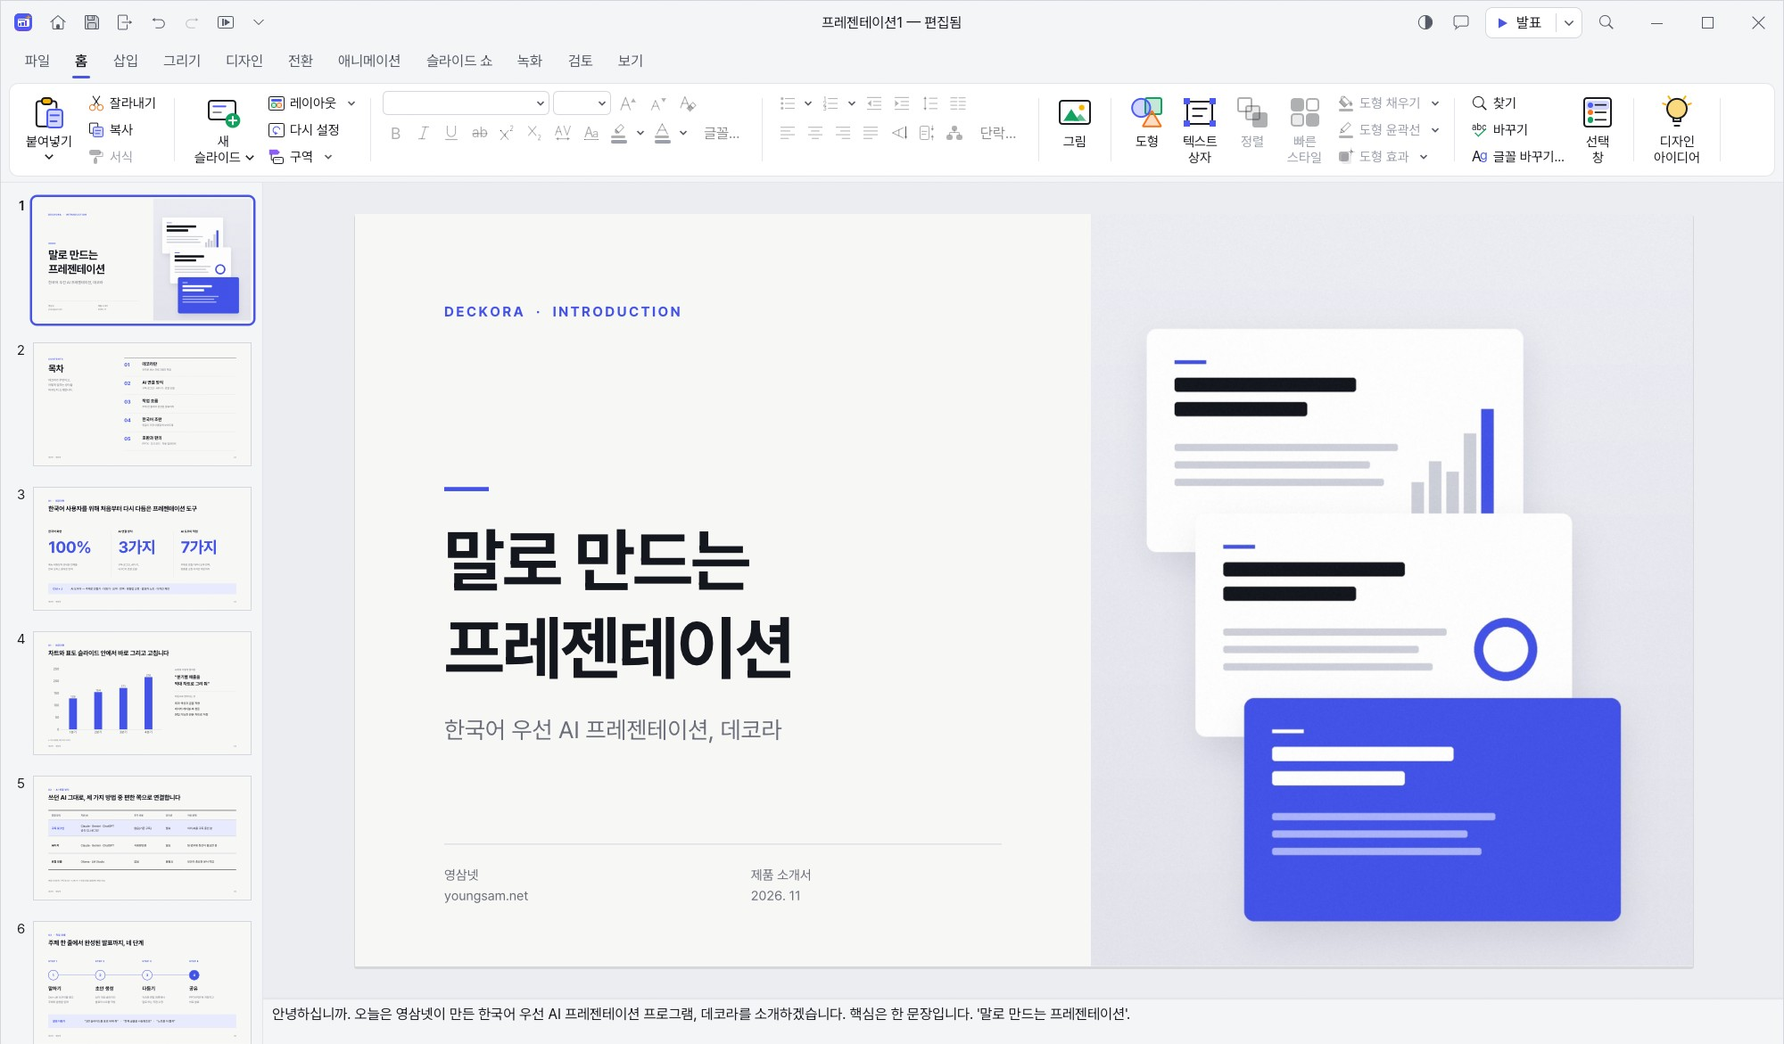
04 · 한국어 조판
한글이 가장 아름답게 보이도록 다시 설계했습니다
글꼴 내장
Pretendard · 나눔고딕 · 나눔명조
어절 단위 줄바꿈
‘2026년’, ‘AI가’가 끊기지 않게
한글 글꼴명 인식
맑은 고딕 · 굴림 · 바탕 문서 그대로
한국식 표기
①②③ 번호 · 세로쓰기 · 한국식 날짜
실제 데코라 편집 화면 — 이 소개서도 데코라로 만들었습니다
데코라 · 영삼넷
07
Notes:
데코라는 한글이 가장 아름답게 보이도록 조판합니다. Pretendard와 나눔 글꼴을 내장했고, '2026년'이나 'AI가' 같은 어절이 줄 끝에서 끊기지 않습니다. 맑은 고딕, 바탕 같은 한글 글꼴명도 그대로 인식합니다.

Slide 8
05 · 호환과 편의
지금 쓰는 파일, 지금 하는 방식 그대로
01
PPTX 호환
02
다크 모드
파워포인트 파일을 그대로 열고 저장합니다.
PDF 내보내기와 발표자 보기도 지원합니다.
밝은 화면과 어두운 화면을 자유롭게.
시스템 설정을 자동으로 따릅니다.
03
자동 업데이트
04
자동 복구
서명된 새 버전을 확인해 자동 설치합니다.
늘 최신 기능을 그대로 씁니다.
예기치 않게 종료되어도 작업 내용을
자동 저장본에서 되살립니다.
데코라 · 영삼넷
08
Notes:
업무 환경과도 잘 맞습니다. 파워포인트 파일을 그대로 열고 저장하며, 눈이 편한 다크 모드를 지원합니다. 새 버전은 서명된 업데이트로 자동 설치되고, 문제가 생겨도 자동 복구로 작업을 지켜 드립니다.

Slide 9
도구는 조용히 물러나고,
이야기만 또렷하게 남도록.
데코라 제품 원칙 — 영삼넷
데코라 · 영삼넷
09
Notes:
데코라를 만들며 지킨 원칙입니다. 도구는 눈에 띄지 않고, 발표하는 사람의 이야기가 앞에 서야 한다는 것. 그래서 기능을 더하기보다 한국어 사용자의 손에 맞게 덜어내고 다듬었습니다.

Slide 10
GET STARTED
지금,
말로 시작하세요
youngsam.net/programs/deckora 에서 무료로 내려받기
영삼넷
youngsam.net
Windows 지원
자동 업데이트
Notes:
데코라는 youngsam.net/programs/deckora 에서 무료로 내려받을 수 있습니다. 오늘 보신 소개서도 데코라로 만들었습니다. 지금 바로 말로 첫 슬라이드를 만들어 보십시오. 감사합니다.

